Slide 2
انجمن امداد بيماران سرطاني كومش با شماره ثبت 235 فعاليت خود را از سال 1387 با مجوز از نيروي انتظامي آغاز و از سال 1388 نيز با كسب مجوز از فرمانداري سمنان در زمينه حمايت از بيماران مبتلا به سرطان ، مشغول خدمت به بيماران مبتلا به سرطان است.
در حال حاضر نيز با لطف و مدد خداوند و همياري بيش از 1000 حامي و خير اعم از اشخاص حقيقي و حقوقي و همچنين مردم شريف استان ، خدمت به بيش از 238 بيمار ( 67 نفر مرد ، 144 نفر زن ، 27 كودك ) را در كنار ساير رسالتهاي خود در دست انجام دارد.

Slide 7
اهداف اصلي انجمن
شناسايي و حمايت از بيماران مبتلا به سرطان ( كمك هزينه درمان و كمكهاي غير نقدي )
افزايش سطح آگاهي و اقدامات پيشگيرانه به منظور كاهش مبتلايان به سرطان
توسعه فرهنگ خانواده سالم با تغذيه سالم

Slide 9
عمده فعاليتهاي انجمن
مساعدت به بيماران در حوزه پرداخت هزينه هاي درمان
معرفي بيماران و توسعه همكاري بين اركان درماني به مانند پزشكان ، آزمايشگاهها و داروخانه ها و ...
برگزاري همايشها و مراسم هاي مرتبط با بيماري سرطان و توسعه فرهنگ پيشگيري
برگزاري مسابقات ، جشنها و بازارچه هاي سلامت به نفع بيماران سرطاني
توسعه فرهنگ پيشگيري با چاپ پوسترها ، بنرها و خبرنامه ها از طريق امكانات عمومي و سايت انجمن
هماهنگي و معرفي بيماران و يا اعضاي خانواده به شركتها و سازمانها جهت اشتغال
حضور كودكان مبتلا به سرطان در برنامه ها و جشنهاي شاد و همچنين ارائه تخفيفات به بيماران براي حضور در جشنها و كنسرت ها
خريد كتاب و توسعه فرهنگ مطالعه به جاي درمان
عيادت از بيماران و پيگيري مداوم وضعيت و روند بيماري
كانون مشاوره بيماران
جمع آوري كالاهاي غير نقدي از خيرين و اهدا آن به بيماران
معرفي بيماران به بانكها جهت اخذ تسهيلات
و ...

Slide 10
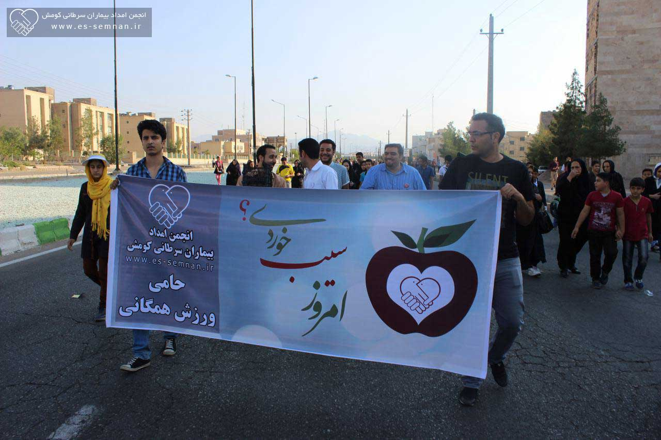
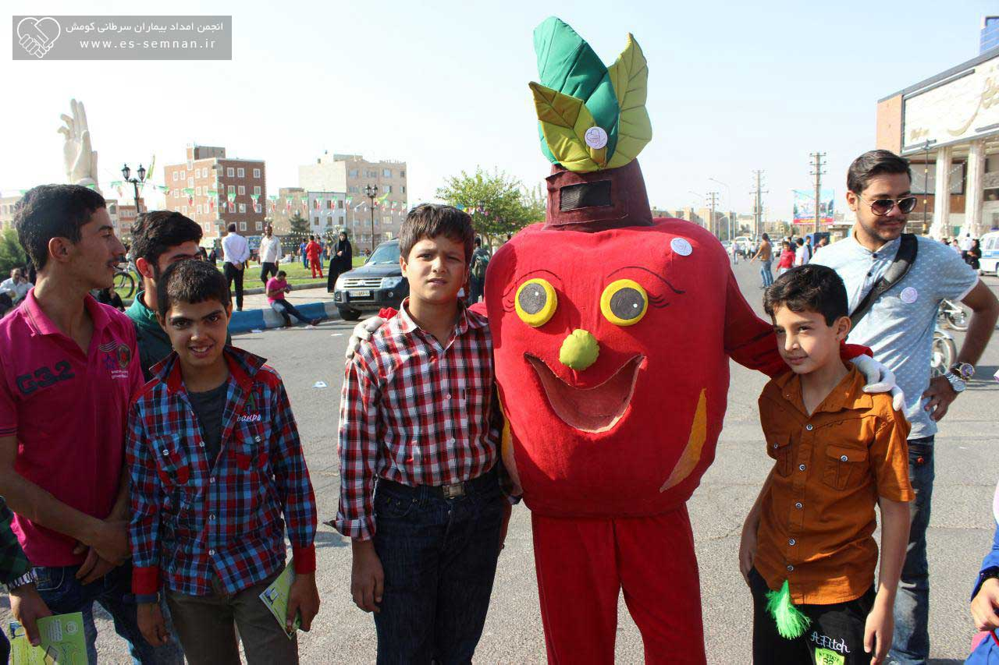
شرح برنامه های اجرا شده کمیته باور
امروز سیب خوردی ؟ برنامه امروز سیب خوردی با هدف آموزش و اطلاع رسانی به عموم مردم در ارتباط با نقش موثر مصرف روزانه یک عدد سیب در پیشگیری از سرطان در سطح شهرستان سمنان برگزار شد .

Slide 11
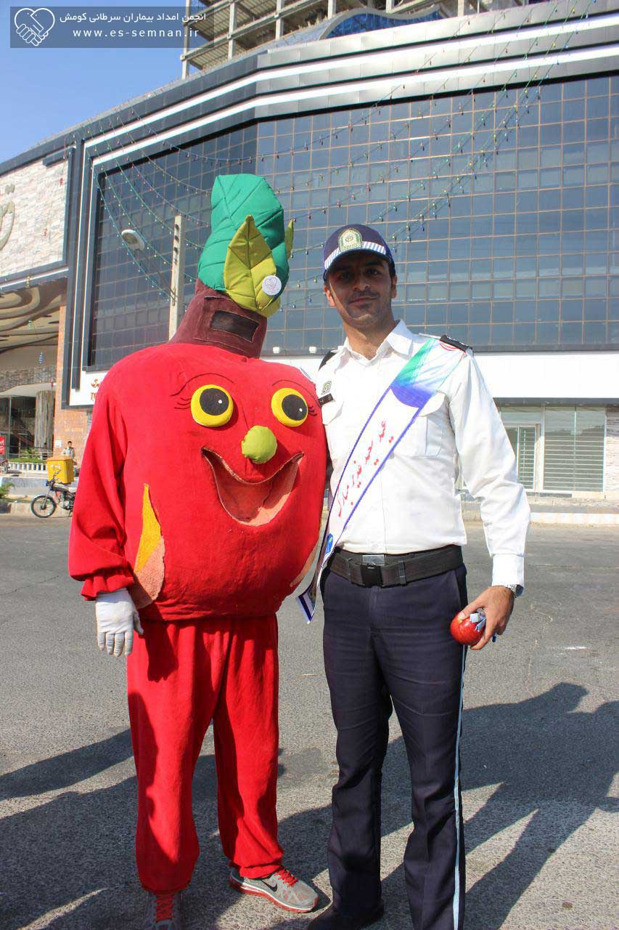
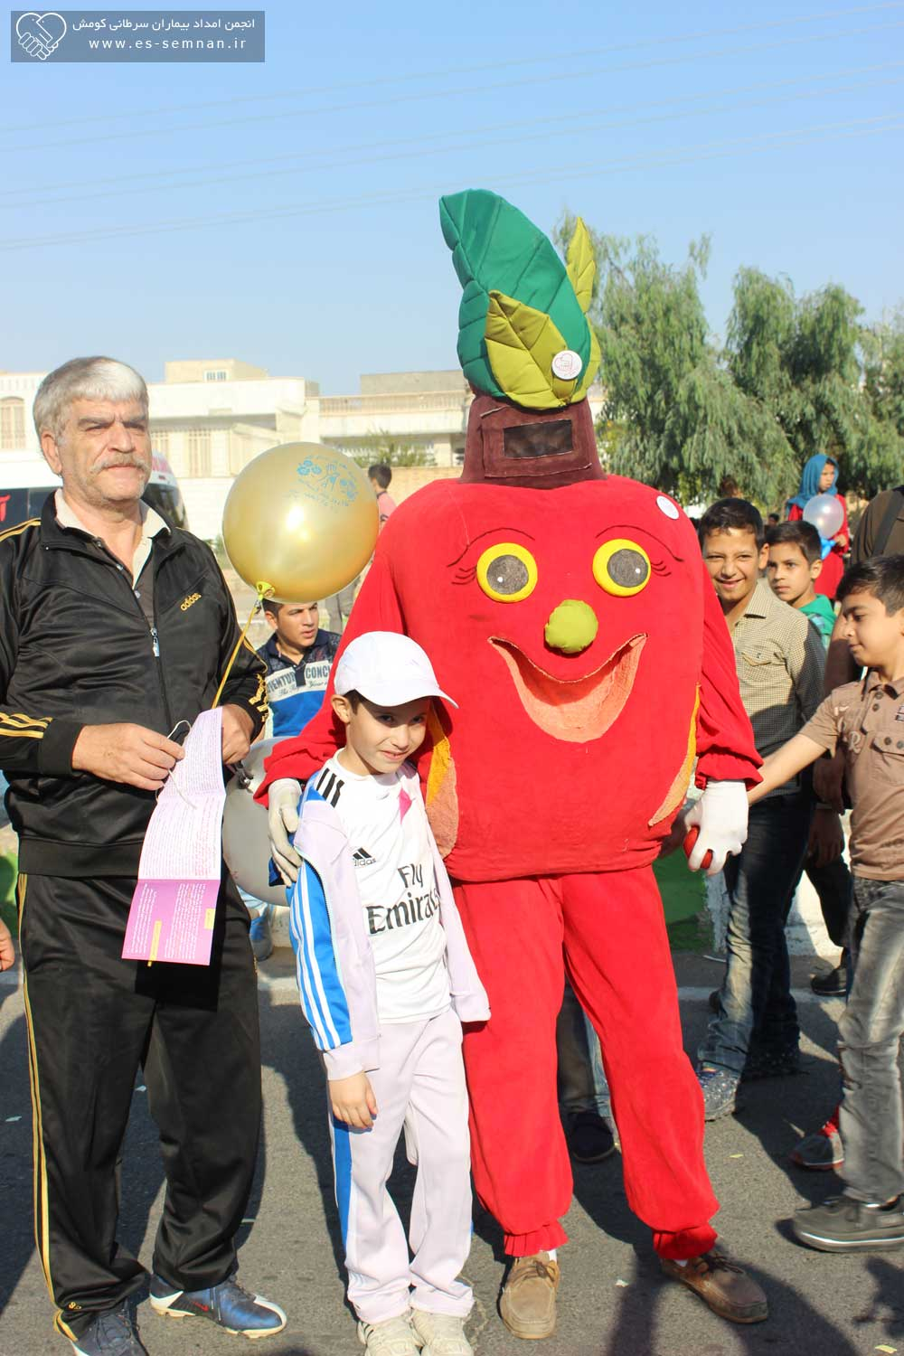

Slide 12
_{دیوار همدلی} _{دست هر کجا نهی جان است...} دیوار همدلیمان را با همراهیِ شما و دستانِ همیشه یاریگرتان رنگین کردیم و باور داریم که روزی میرسد که سرطان واژه ای نا آشنا خواهد بود. دیوار همدلی در پارک آبشار و پارک گلستان سمنان با حضور پر رنگ مردم سمنان همراه بود ، در این برنامه انجمن امداد بیماران سرطانی کومش سمنان به اطلاع رسانی درباره سرطان و حمایت معنوی از بیماران مبتلا به سرطان نموده است. از همه ی شما عزیزانی که ما را یاری کردید سپاسگزاریم. باشد که حضور سبزتان تا همیشه با ما باشد.

Slide 13
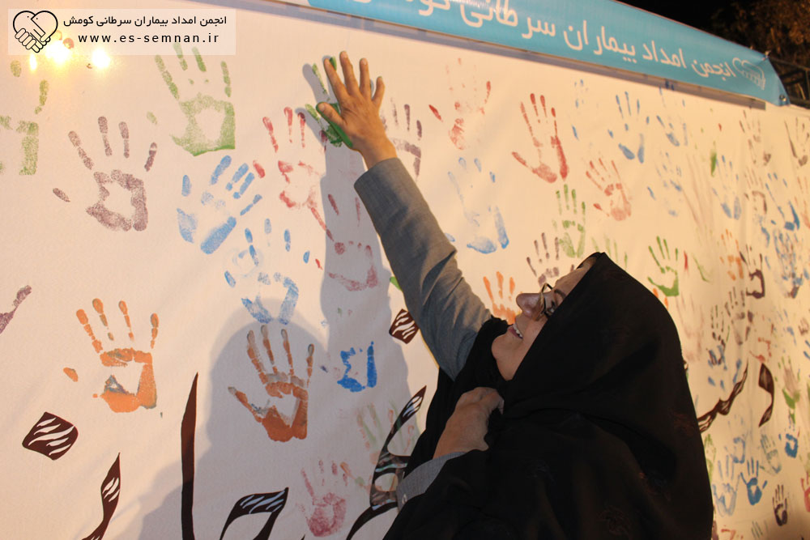
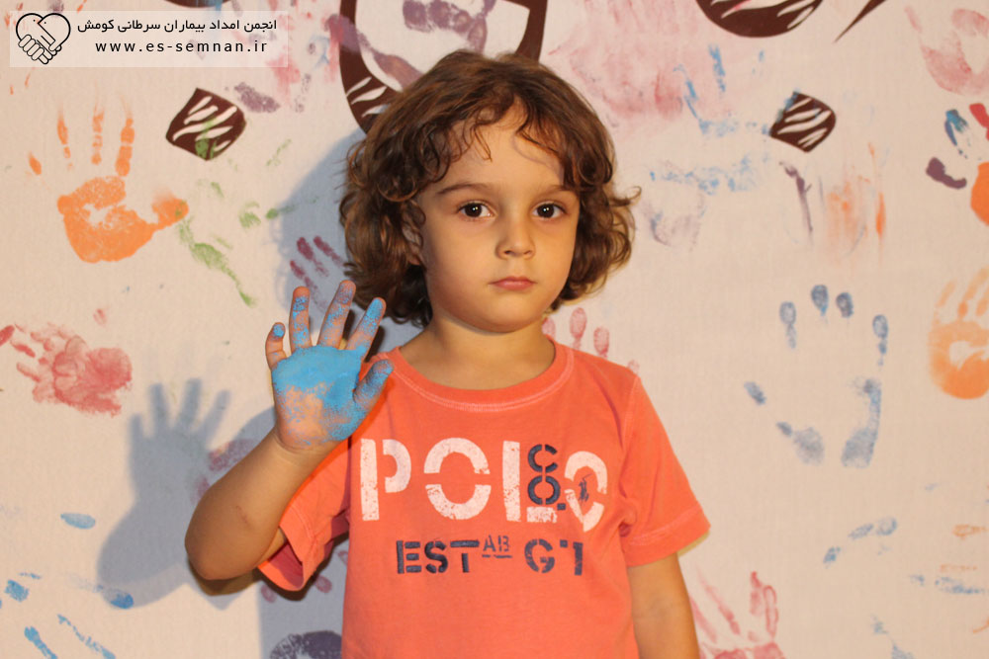
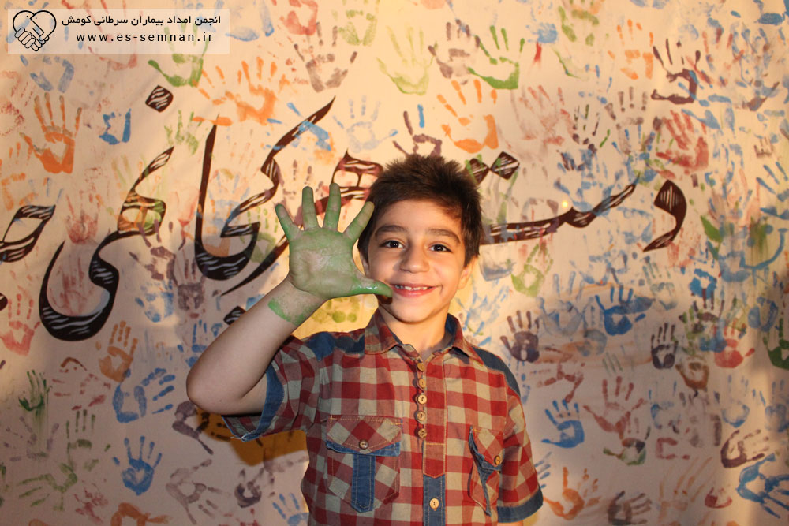

Slide 14
. رالی خانوادگی سمنان و توزیع قلک موسسه خیریه حمایت از بیماران سرطانی کومش سمنان در جهت امید و نشاط جامعه و با پیام زندگی سالم در روز جمعه 4 دی ماه 94 در ایستگاه رالی خانوادگی برج ققنوس میدان امام علی سمنان حضور داشت. در این مراسم انجمن امداد با توزیع قلک های جدید خود و حمایت از ورزش و سلامتی و نشاط در زندگی، در این مراسم حضور داشت و با ظرف های آش نیز از حاضرین پذیرایی کرد.

Slide 15
_{همایش تجلیل از اعضای داوطلب} به مناسبت روز جهانی داوطلب، موسسه خیریه حمایت از بیماران سرطانی کومش سمنان با برگزاری همایشی از اعضای داوطلب خود تقدیر و تشکر نمود. همراهانی داریم متعهد، مهربان، دلسوز و پرتلاش.. بر ما لازم بود که به ایشان یادآوری کنیم که خوبی ها هنوز دیده می شوند. این مراسم با سخنرانی جناب آقای دکتر شریعت نائب رئیس هیئت مدیره موسسه خیریه حمایت از بیماران سرطانی کومش سمنان درمورد لزوم فعالیت های داوطلبانه و راه های موفقیت اعضای داوطلب همراه بود. فعالیت های یکسال اخیر اعضای داوطلب که با نام کمیته باور شناخته می شوند ارائه داده شد. در پایان، تندیسی به رسم یادبود به عزیزان داوطلب اهدا شد. باشد که لوحی شود بر دیوارِ همدلیشان.

Slide 16
عمده فعاليتهاي انجمن
همچنين سه طرح مصوب به منظور توسعه منابع مالي در راستاي درمان و پيشگيري نيز به شرح ذيل در حال اجراست :
طرح روز كار داوطلبانه ( اختصاص يك روز درآمد كاري فرد يا سازمان به انجمن و يا انجام فعاليت در زمينه هاي مورد نياز انجمن به صورت داوطلبانه )
طرح طواف كعبه دل ( كمك مالي در پايان سفر معنوي حج و اختصاص بخشي از هزينه هاي بعد از سفر به نفع بيماران سرطاني)
هديه اي براي زندگي از سوي بهشت ( اهداي لوح تسليت به جاي گل در مراسم عزاداري و پرداخت هزينه گل به نفع بيماران سرطاني)

Slide 17
عمده فعاليتهاي انجمن
اما براساس مصوبه هيات مديره انجمن در ابتداي سال 93 مقرر گرديد تا در كنار كمك به درمان بيمارها ، بودجه اي خاص در حوزه پيشگيري ، براساس تعريف پروژه هاي علمي و عملياتي ، به صورت ساليانه تخصيص و هزينه گردد كه اين موضوع با تلاشي مجدانه با همكاري دانشگاه علوم پزشكي و تعامل مناسب با دستگاههاي اجرايي و ادارت دولتي ، صنعت ، آموزش و پرورش و سازمان تربيت بدني در دستور كار قرار گرفته و برنامه هاي آتي ذيل دنبال مي گردد :
همكاري با فرمانداري و استانداري در راستاي مديريت يكپارچه امر جهادي در زمينه پيشگيري از سرطان
توسعه فرهنگ سلامت و آگاهي از برنامه هاي پيشگيري از سرطان با همكاري آموزش و پرورش و انجمن اوليا و مربيان در مدارس و توجه ويژه به موضوع سرطان در برنامه HPS ( مدارس مروج سلامت )
آموزش و همكاري با صنعت در راستاي آموزش و توسعه فرهنگ پيشگيري از طريق واحدهاي ايمني ، بهداشت و محيط زيستHSE شركتها
همكاري و ارتباط تنگاتنگ با مرکز تحقيقات عوامل اجتماعی موثر بر سلامت دانشگاه علوم پزشكي سمنان(Social Determinants of Health, SDH) و تمرکز بر آگاه سازی مردم در داروخانه ها
همكاري با دستگاههاي اجرايي و ادارات دولتي در طرحهاي غربال گيري و تست هاي پيشگيرانه و فرهنگ سازي اين امر در بين كاركنان وخانواده پرسنل
شناسايي خيران و افزايش سينرژي در بين ساير سمن ها و انجمنهاي بيمارايهاي خاص
حمايت از طرحها و تحقيقات دانشگاهي و پژوهشي در حوزه هاي مرتبط با سرطان و حتي سلامت اجتماعي

Slide 18
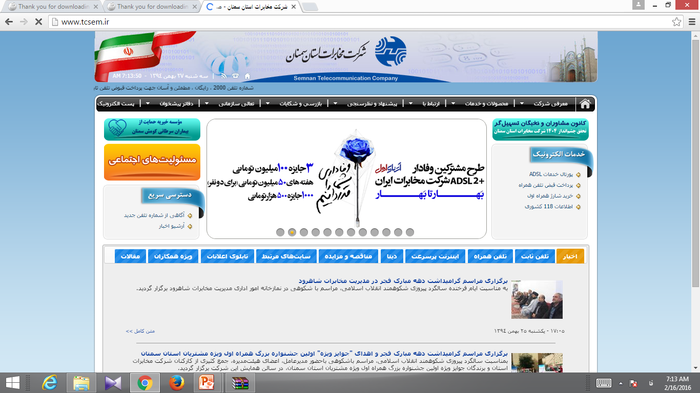

Slide 19
با سپاس از حضور و همياري

